Slide 1
BKT AGRESIVNOSTI KOD DJECE
Vanja Putarek
Hrvatsko udruženje za bihevioralno-kognitivne terapije
Travanj, 2016

Slide 2
UVOD
AGRESIJA – verbalna ili fizička ponašanja koja nanose štetu drugoj osobi ili nekom objektu
  učestala pojava kod djece
  problematično – kada je agresija učestala i vrlo ozbiljna
    poremećaj s prkošenjem i suprotstavljanjem
    poremećaj ophođenja
    u manjoj mjeri javlja se i uz druge poremećaje (ADHD, PTSP, distimija)

Slide 3
UVOD
POREMEĆAJ S PRKOŠENJEM I SUPROTSTAVLJANJEM
  uzorak negativističkog, neprijateljskog i prkosnog ponašanja
    ljuti, ogorčeni, svađaju se s odraslima
    aktivno prkose, odbijaju ispuniti zahtjeve ili poštivati pravila
    namjerno ometaju druge
    okrivljuje druge za pogreške
  6-16% dječaka, 2-9% djevojčica
  obično se javlja u dobi od 4 do 8 godina, a najkasnije u ranoj adolescenciji
  većina najčešće izaziva probleme kod kuće

Slide 4
UVOD
POREMEĆAJ OPHOĐENJA
  uzorak kršenja tuđih prava ili normi ponašanja za određenu dob
  javlja se u različitim socijalnim okruženjima:
    izražavaju agresivnost prema ljudima i životinjama
    uništavaju imovinu
    prevare ili krađe
    ozbiljna kršenja zakona
  teži od poremećaja s prkošenjem i suprotstavljanjem
  učestalost od 1 do 10% (češći kod dječaka)

Slide 5
UVOD
Agresivna djeca se u značajno većoj mjeri upućuju na procjenu od djece s drugim teškoćama:
  oblik eksternaliziranih teškoća koji u velikoj mjeri djeluje na okolinu
  agresivna djeca često postaju nasilnici ili delinkventi za vrijeme školovanja i/ili u odrasloj dobi
    dalekosežne posljedice dječje agresivnosti za pojedinca i društvo
    transgeneracijski prijenos agresije

Slide 6
UVOD
OBLICI AGRESIJE
1. podjela
Reaktivna agresija
Proaktivna agresija
2. podjela
Instrumentalna agresija
Hostilna ili neprijateljska agresija

Slide 7
UVOD
OBLICI AGRESIJE
1. podjela: REAKTIVNA I PROAKTIVNA AGRESIJA
Reaktivno agresivna djeca
reagiraju impulzivno na provokacije
često su i nasilnici i žrtve
deficiti u izvršnim kognitivnim procesima
Proaktivno agresivna djeca
agresivna ponašanja su planirana
manje emocionalno uzbuđenje u odnosu na reaktivno agresivnu djecu prilikom susreta s provokativnim podražajem
povezanost sa psihopatijom

Slide 8
UVOD
OBLICI AGRESIJE
2. podjela: INSTRUMENTALNA I HOSTILNA AGRESIJA
INSTRUMENTALNA AGRESIJA
HOSTILNA AGRESIJA
primarni cilj instrumentalnog agresivnog ponašanja nije povređivanje nekoga, već ostvarivanje nekog željenog, najčešće neagresivnog cilja (agresija je samo instrument za postizanje tog cilja)
oblici: otvorena i relacijska (odnosna) agresija
motivirana je težnjom za postignućem nekih vanjskih ciljeva i nastaje kao rezultat predviđanja nagrade i kazne koja slijedi agresiju
namjera je povrijediti drugu osobu

Slide 9
UVOD
OBLICI AGRESIJE
Instrumentalno agresivna djeca u pravilu su proaktivno agresivna
Hostilno agresivna djeca su i reaktivno i proaktivno agresivna
  nanose štetu drugoj osobi impulzivno, ali i planirano

Slide 10
UVOD
RAZVOJNE PROMJENE
- Hostilna agresija raste tijekom ranog i srednjeg djetinjstva.
- Otvorena agresija se tijekom djetinjstva zamjenjuje relacijskom.
- Instrumentalna agresija se smanjuje kognitivnim razvojem i usvajanjem prikladnih vještina postavljanja i ostvarivanja ciljeva.

Slide 11
UVOD
RAZVOJNE PROMJENE
Longitudinalna istraživanja:
  agresivno ponašanje je stabilno tijekom djetinjstva i adolescencije
  djeca koja iskazuju različite oblike agresivnog ponašanja u različitim okruženjima
    najveći rizik za pogoršanje teškoća i negativne ishode (zlouporaba droge, alkohola, cigareta; delinkvencija; odustajanje od školovanja…)

Slide 12
UVOD
SPOLNE RAZLIKE
DJEČACI
  više otvoreno agresivni od djevojčica
    biološki uzorci – muški spolni hormoni (androgeni)
      veća tjelesna aktivnost dječaka
    socijalizacija
DJEVOJČICE
  podjednako agresivne kao dječaci, ali prvenstveno koriste relacijsku agresiju

Slide 13
UVOD
OBILJEŽJA AGRESIVNE DJECE
  Neurološki poremećaji funkcija:
    deficiti u izvršnim kognitivnim procesima → loša samokontrola, ljutnja
  Težak temperament
  Moralno rezoniranje:
    predkonvencionalna razina (strah od autoriteta)
  Samopoštovanje:
    nisko u djetinjstvu
    visoko u adolescenciji – ne žele da ih se doživljava vulnerabilnima

Slide 14
UVOD
ČIMBENICI POVEZANI S DJEČJOM AGRESIJOM
Utjecaj biologije
  genetika
  hormoni (testosteron) – tolerancija na frustraciju
Utjecaj obitelji:
  nejasna pravila, nedovoljna kontrola, loša kohezija
  sukobi između roditelja – modeliranje
  roditelji atribuiraju postupke djece negativnim obilježjima ličnosti, a ne vanjskim čimbenicima

Slide 15
UVOD
ČIMBENICI POVEZANI S DJEČJOM AGRESIJOM
Utjecaj vršnjaka
  najveći rizik za agresivnu djecu koja su i odbačena (za razliku od agresivno-prihvaćene djece)
  adolescencija – konformizam
Utjecaj medija
  TV
  video igre
  Internet

Slide 16
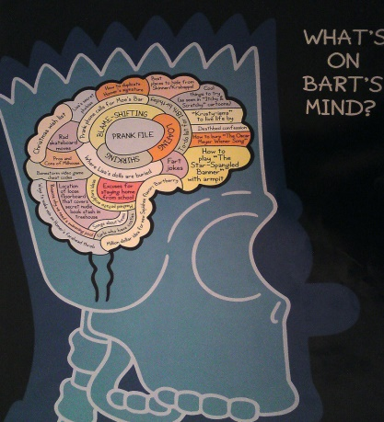
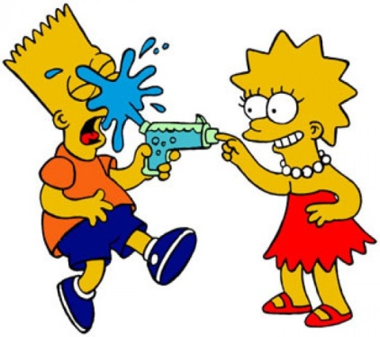

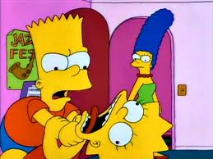
SOCIJALNO-KOGNITIVNI MODEL AGRESIVNOSTI
podržaj koji izaziva ljutnju
percepcija i procjena
agresija
uzbuđenje

Slide 17
SOCIJALNO-KOGNITIVNI MODEL AGRESIVNOSTI
UZBUĐENJE
agresivno ponašanje
osnovna brzina rada srca je sporija nego kod agresivne djece – nedostatak osjećaja straha?
naglo povećanje brzine rada srca nakon susreta s provokativnim podražajem
brzina rada srca
provokativni podražaj
vrijeme
agresivno-anksiozna djeca – naglo povećanje razine kortizola nakon provokacije – izražen osjećaj stresa

Slide 18
SOCIJALNO-KOGNITIVNI MODEL AGRESIVNOSTI
PERCEPCIJA I PROCJENA - kognitivne distorzije
  percepcija znakova iz okoline:
zamjećuju manji broj (relevantnih) znakova u nekoj situaciji; izvještavaju o znakovima koji nisu bili prisutni – pažnja i kratkoročno pamćenje
najčešće se usmjeravaju samo na znakove koji su se posljednji pojavili
više zamjećuju hostilne znakove - pod utjecajem prijašnjih očekivanja da će drugi biti hostilni prema njima – dugoročno pamćenje

Slide 19
SOCIJALNO-KOGNITIVNI MODEL AGRESIVNOSTI
PERCEPCIJA I PROCJENA - kognitivne distorzije
  procjena:
atribucijska pogreška:
– podcjenjuju vlastitu agresiju i precjenjuju tuđu agresiju → opravdanje za vlastitu agresiju
pogreške u procjeni afekata:
– uzbuđenje pripisuju ljutnji, dok druge emocije zanemaruju (npr. tuga, strah)
– pozitivne emocionalne reakcije na zastrašujuće situacije
– nedostatak empatije – teškoće u procjeni tuđeg emocionalnog stanja i zauzimanja tuđe perspektive

Slide 20
SOCIJALNO-KOGNITIVNI MODEL AGRESIVNOSTI
PERCEPCIJA I PROCJENA – kognitivni deficiti
1. Odabir ciljeva
2. Traženje drugih mogućih opcija
- kvantitativno i kvalitativno lošije od neagresivne djece (više fizički agresivnih rješenja; traženje pomoći od odraslih)
3. Razmatranje posljedica pojedinih opcija
- procjenjuju agresivno ponašanje pozitivnijim od neagresivne djece, (npr. dovodi do nagrada i pozitivnih ishoda)
- vjeruju da prosocijalno ponašanje nije učinkovito u socijalnim interakcama
4. Implementacija odabrane opcije u ponašanje
  Vještine rješavanja socijalnih problema:

Slide 21
PSIHOLOŠKA PROCJENA AGRESIVNE DJECE
LJESTVICE ZA PROCJENU PONAŠANJA
  normativni podaci, primjena kod različitih izvora informacija (dijete, roditelji, učitelji, vršnjaci)
  CBCL (Child Behavior Checklist; Achenbach, 1991)
INTERVJUI
  strukturirani intervjui – paralelne forme za djecu i roditelje
  priča/video – što bi učinili u prikazanoj situaciji?
OPAŽANJE
  u djetetovom prirodnom okruženju
  za vrijeme intervjua
PROCJENA RODITELJA (depresija, partnerski odnos, motivacija za uključivanje u tretman)

Slide 22
PSIHOLOŠKA PROCJENA AGRESIVNE DJECE
PRIMJER ČESTICA IZ CBCL-A (Child Behavior Checklist; Achenbach, 1991)
SKALA PROCJENE PONAŠANJA DJECE OD 6 DO 18 GODINA
Molimo ispunite ovaj upitnik kako bismo dobili vaš dojam o ponašanju djeteta, bez obzira slažu li se drugi s tim dojmom. Slobodno upišite dodatne komentare pored svake čestice ili u slobodan prostor.
Dolje su navedene tvrdnje koje opisuju djecu i mlade. Molimo vas da za svaku tvrdnju procijenite u kojoj mjeri opisuje Vaše dijete sada ili tijekom proteklih 6 mjeseci. Ako tvrdnja potpuno točno opisuje vaše dijete, zaokružite 2. Ako je tvrdnja djelomično točna za vaše dijete, zaokružite 1, a ako uopće nije točna za vaše dijete, zaokružite 0. Molimo vas da odgovorite na sve tvrdnje, premda vam se može činiti da se neke uopće ne odnose na vaše dijete.
0 1 2 3. Često se svađa
0 1 2 16. Grubo ili zločesto prema drugima
0 1 2 19. Zahtijeva puno pažnje
0 1 2 20. Uništava svoje stvari
0 1 2 21. Uništava tuđe stvari
0 1 2 22. Neposlušno kod kuće
0 1 2 23. Neposlušno u školi/vrtiću
0 1 2 37. Često se potuče
0 1 2 57. Fizički napada ljude
0 1 2 68. Često viče
0 1 2 86. Tvrdoglavo
0 1 2 87. Iznenada mijenja raspoloženje ili osjećaje
0 1 2 88. Često je namrgođeno
0 1 2 89. Sumnjičavo
0 1 2 94. Previše zadirkuje druge
0 1 2 95. Nagle je naravi, lako plane
0 1 2 97. Prijeti drugima
0 1 2 104. Bučnije je od druge djece

Slide 23
TRETMAN AGRESIVNE DJECE
  PROGRAM SUOČAVANJA S LJUTNJOM
  grupni tretman – agresivnoj djeci je važno potkrepljenje dobiveno od grupe vršnjaka
  ciljevi:
    osvijestiti kognitivna, afektivna i fiziološka stanja povezana s ljutnjom
    učenje i uvježbavanje:
      samokontrole
      socijalnih vještina
      vještina rješavanja problema
      zauzimanja perspektive

Slide 24
TRETMAN AGRESIVNE DJECE
  PROGRAM SUOČAVANJA S LJUTNJOM
  priprema za grupni tretman kroz individualnu terapiju
  grupe su homogene prema dobi, spolu, teškoćama
  osigurati prostoriju sa što manje distraktora
  elementi Programa:
  prepoznavanje znakova uzbuđenja
  prepoznavanje podražaja koji izazivaju ljutnju
  upoznavanje s fiziološkim aspektima ljutnje
  poučavanje strategija samokontrole (npr. unutarnji govor)
  zauzimanje perspektive
  učenje socijalnih vještina

Slide 25
TRETMAN AGRESIVNE DJECE
  PROGRAM SUOČAVANJA S LJUTNJOM
  Tehnike:
    vizualizacija
    distrakcija
    relaksacija
    modeliranje
    opažanje u grupi
    grupne vježbe i rasprave
    igranje uloga
    izlaganje
    postavljanje ciljeva
    → uočavanje individualnih razlika u iskustvima; uočavanje kontinuuma afektivnih stanja

Slide 26
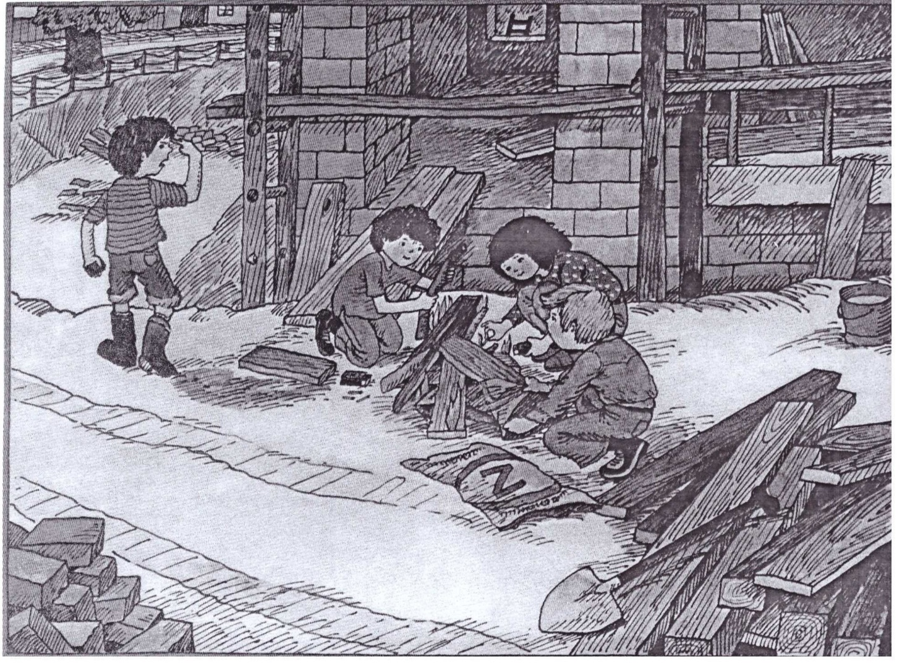
TRETMAN AGRESIVNE DJECE

Slide 27
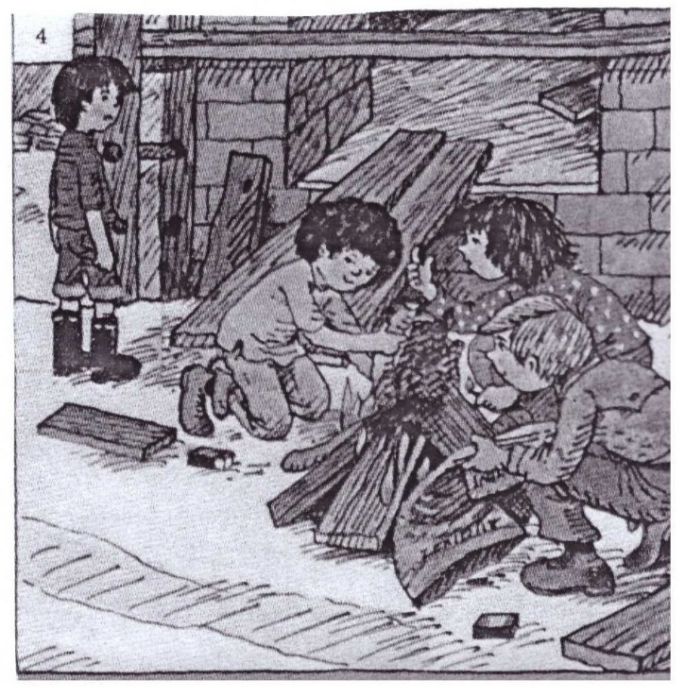
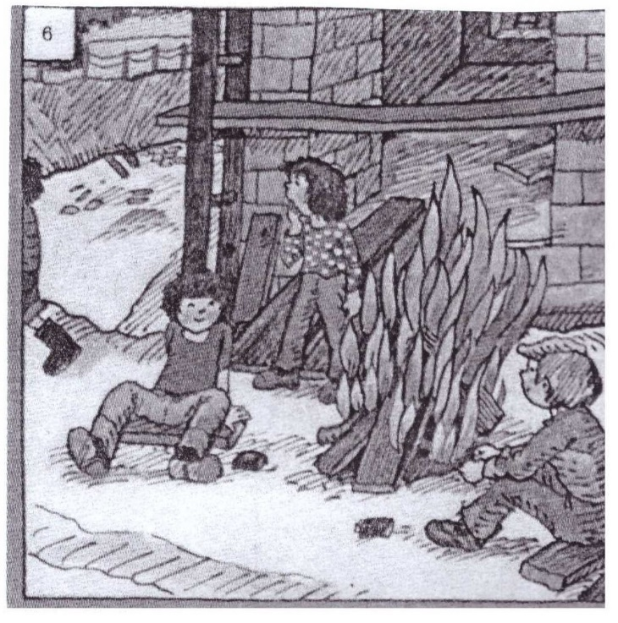
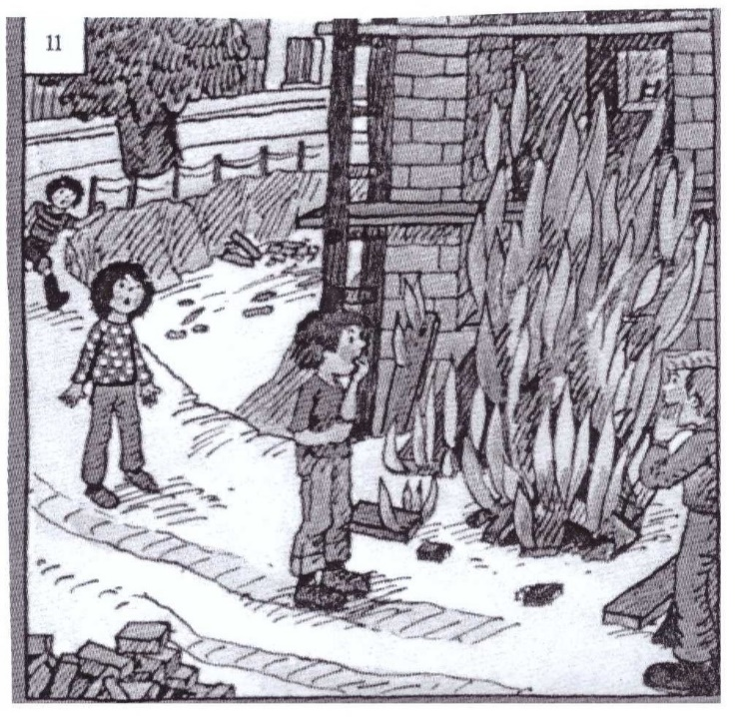
TRETMAN AGRESIVNE DJECE

Slide 28
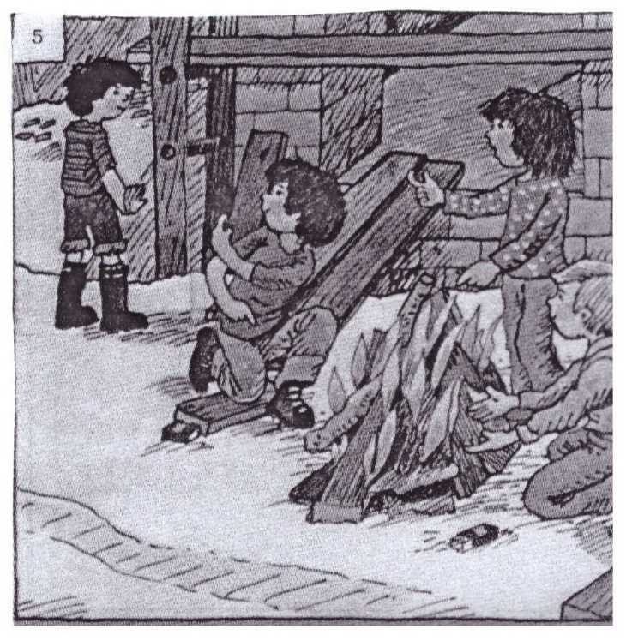
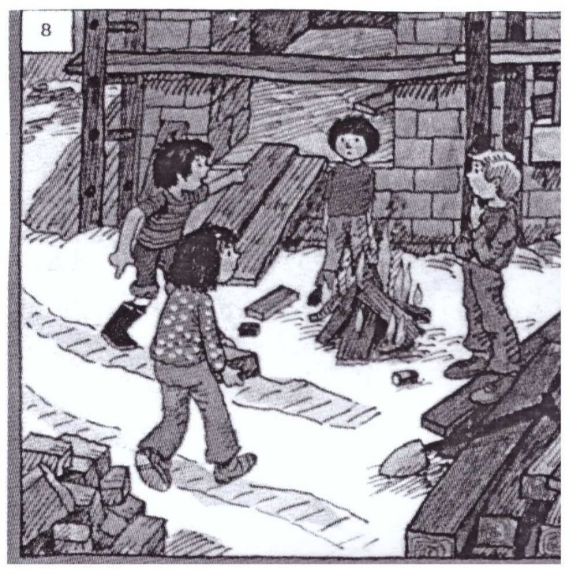
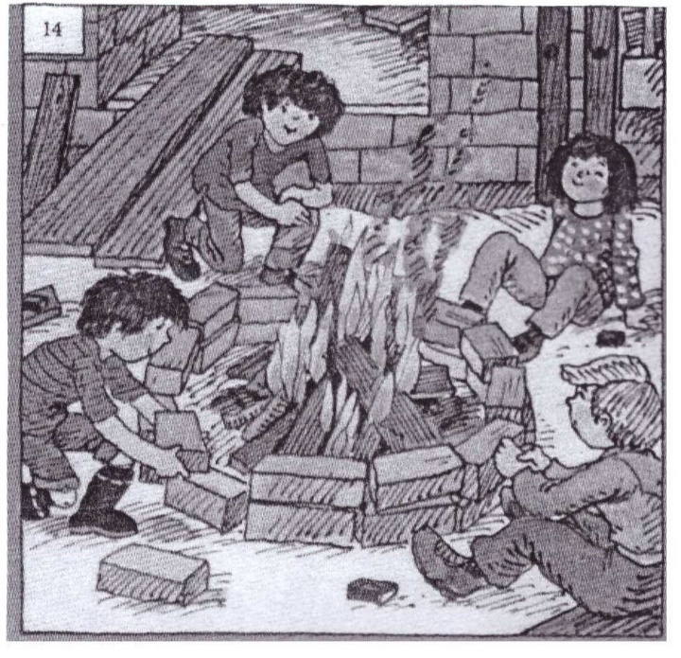
TRETMAN AGRESIVNE DJECE

Slide 29
UČINKOVITOST BKT-A KOD AGRESIVNE DJECE
nejednoznačni nalazi:
  ovisno o:
    procjenjivaču (samoprocjene, roditelji, učitelji, vršnjaci)
    aspektima agresivnosti koji se procjenjuju (pažnja, vještine rješavanja problema, impulzivnost…)
najveći učinak:
  rani početak intervencije
  usmjerenost na više aspekata agresije
  rad i s roditeljima i s djetetom – smanjenje agresivnosti i poboljšanje odnosa roditelj-dijete
  booster seanse
  ostala obilježja djeteta (anksioznost, somatizacija, odbačenost od strane vršnjaka)

Slide 30
LITERATURA
Berk, L. (2008). Psihologija cjeloživotnog razvoja. Jastrebarsko: Naklada Slap.
Lochman, J. E., Whidby, J. M. i FitzGerald, D. P. (2000). Cognitive-behavioral assessment and treatment with aggressive children. U P. C. Kendall (Ur.), Child and adolescent therapy: Cognitive-behavioral procedures (2. izdanje, str. 31-87). New York: The Guilford Press.
Petermann, F. i Petermann, U. (2010). Trening s agresivnom djecom. Jastrebarsko: Naklada Slap.
Vitaro, F. i Brendgen, M. (2005). Proactive and reactive aggression: A developmental perspective. U R. E. Tremblay, W. W. Hartup i J. Archer (Ur.), Developmental origins of aggression (str. 178-202). New York: The Guilford Press.

